Slide 1
PLANIFICACIÓN CLASES VIRTUALES RETROALIMENTACIÓN MUSICA 4° AÑO BÁSICO SEMANA N° 28 FECHA : Miércoles 04 Octubre2020
Colegio Jean Piaget
Mi escuela, un lugar para aprender y crecer en un ambiente sano y saludable

Slide 2
ASIGNATURA /CURSO | Educación Musical/ 4° Año Básico
NOMBRE DEL PROFESOR/A | Patricia Osorio Berríos
OBJETIVO DE APRENDIZAJE PRIORIZACIÓN NIVEL 1 | OA 03 Escuchar música en forma abundante de diversos contextos y culturas poniendo énfasis en: Tradición escrita (docta), música para variadas agrupaciones instrumentales (por ejemplo, "Entreacte" de J. AIbert, "Marcha Turca" del Septimino de L. V. Beethoven, "Sinfonía Turangalila" de O. Messiaen), música descriptiva (por ejemplo, "El tren de Caipira" de H. Villalobos, "Cuadros de una Exposición" de M. Mussorsky, "Los Peces" de J. Amenábar); Tradición oral (folclor, música de pueblos originarios); Popular (jazz, rock, fusión etc.), música de diversas agrupaciones instrumentales (por ejemplo, canciones como "El Rock del Mundial", música de películas como "TheYellowSubmarine", musicales como "Jesucristo Superestrella"). Escuchar apreciativamente al menos 20 estilos musicales variados de corta duración en el transcurso del año.
INDICADORES DE RETROALIMENTACIÓN PARA OA | Escuchan atentamente, expresando sus impresiones por diferentes medios (verbales, corporales, visuales, musicales).
CONTENIDO /HABILIDADES | Contenido: Ritmos y tipos de música Habilidades: Identifican – Describen
OBJETIVO DE LA CLASE | Retroalimentar aprendizajes evaluados
EVALUACIÓN | Se evaluará a través de TICKET DE SALIDA

Slide 3
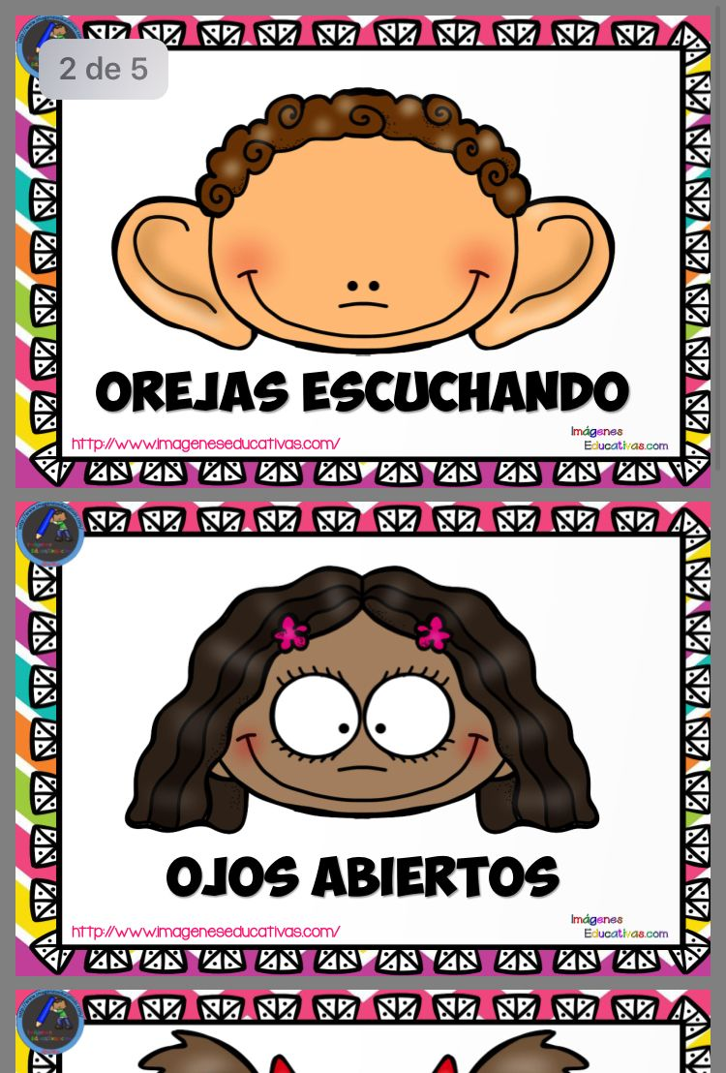
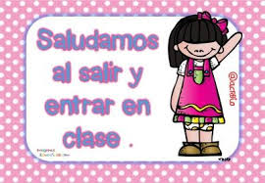
Reglas clases virtuales
NOS SALUDAMOS CON RESPETO | ESTAR ATENTOS TODA LA CLASE

Slide 4
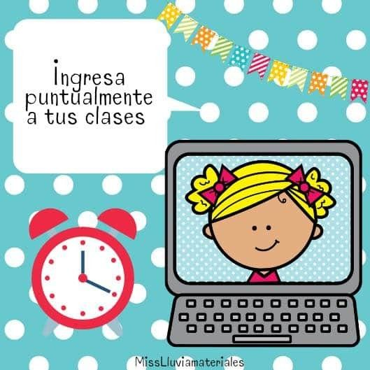
Reglas clases virtuales
Debes mantener el micrófono apagado y sólo activarlo cuando respondas a la lista, te hagan alguna pregunta o tengas alguna duda | Debes ser puntual en el ingreso a clases.

Slide 5
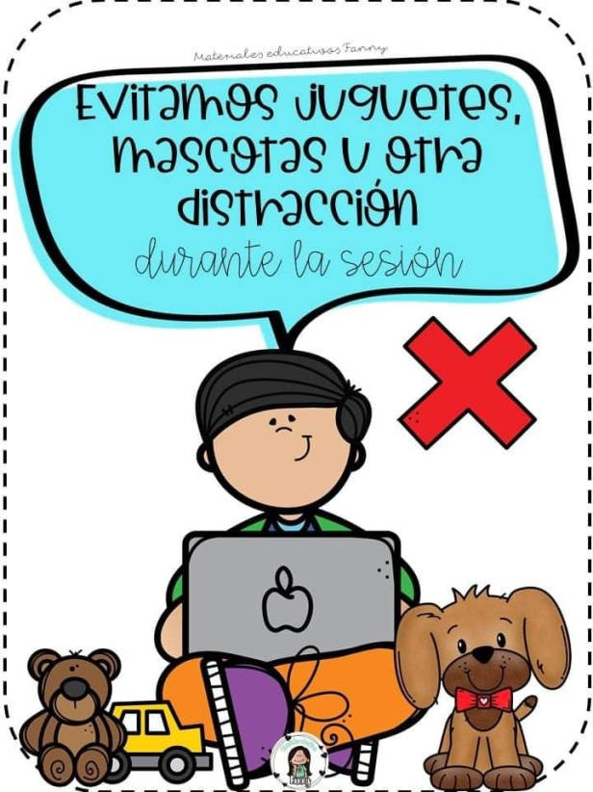
Reglas clases virtuales
No consumas alimentos mientras estés en clases | Evito distraerme con juguetes, mascotas u otras cosas que no corresponden a la clase

Slide 6
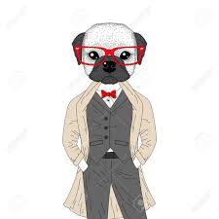
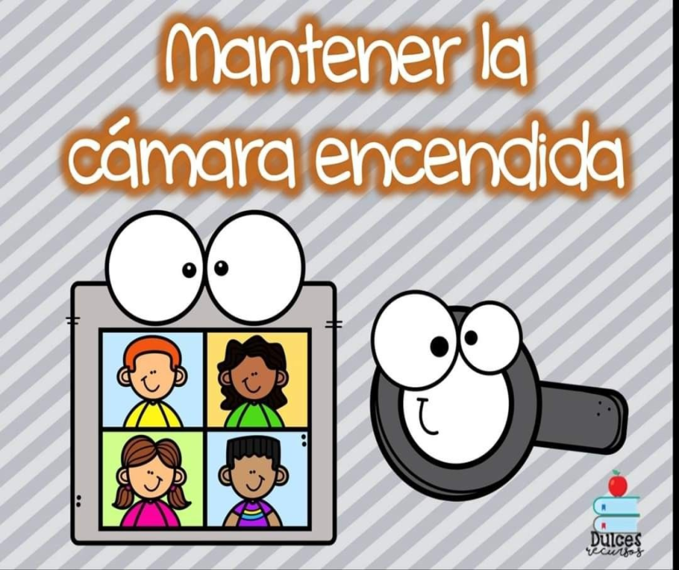
Reglas clases virtuales
En lo posible mantengo mi cámara encendida. La apago cuando presentan algún video | Preséntate con vestimenta adecuada para la clase.

Slide 7
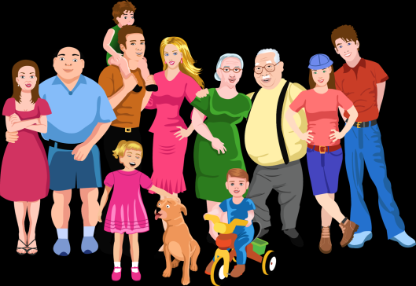
Reglas clases virtuales
El chat es sólo para escribir alguna pregunta o duda que tengas.
El apoderado o adulto puede estar a su lado. Pero no debe interrumpir las clases.

Slide 8
Importante:
Cuándo esté la animación de un lápiz, significa que debes escribir en tu cuaderno
Cuándo esté esta animación de una cámara fotográfica, significa que debes mandar reporte sólo de esa actividad (una foto de la actividad)
Cuándo esté esta animación de un signo de pregunta, significa que debes pensar y analizar, sin escribir en tu cuaderno. Responder de forma oral.

Slide 9
RESULTADOS EVALUACIÓN Evaluados 25 estudiantes
INDICADOR 1 | CANTIDAD ALUMNOS | %
L | 15 | %
ML | 8 | %
NL | 2 | %
CONTENIDOS MÁS BAJOS SEGÚN PREGUNTAS:
Se entiende por "RITMO": (preg 4) Es una combinación de sonidos y silencios
En el video se observa golpear objetos. Cuando realizo golpecitos suaves a un objeto o bien a nuestro mismo cuerpo, le llamamos: (preg 8) PERCUTIR
3. En el video observado se muestra la percusión corporal a partir de la canción: Epo E Tai Tai E. ¿En qué consiste la percusión (preg 10) consiste en llevar el ritmo de una canción, golpeando alguna parte de tu cuerpo.

Slide 10
A continuación, analizaremos las preguntas y respuestas de la evaluación formativa realizada la semana anterior, dando énfasis a los resultados más descendidos.

Slide 11
1) Una característica de la música docta:
2) ¿Qué instrumentos utilizan en la música docta?
3) Un ejemplo de música docta es:
4) Se entiende por "RITMO":
5) Una característica de la música folclórica es:
6) Un ejemplo de música folclórica chilena es:
7) Una característica de la música popular es:
8) En el video se observa golpear objetos. Cuando realizo golpecitos suaves a un objeto o bien a nuestro mismo cuerpo, le llamamos:
9) ¿Qué ritmos pudiste notar en el video? (puedes marcar más de una respuesta)
10) En el video observado se muestra la percusión corporal a partir de la canción: Epo E Tai Tai E. ¿En qué consiste la percusión corporal?
11) Elige 2 tipos estilos musicales vistos en clases y describe el sentimiento que cada uno te provoca

Slide 12
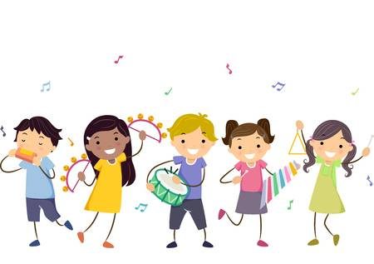
Para comprender mejor:
¿QUÉ ENTENDEMOS POR RITMO?
Es una combinación de SONIDOS y SILENCIOS.
Toda música tiene ritmo y es muy importante porque se relaciona al movimiento corporal de las personas. Cuando repetimos el mismo ritmo muchas veces, creamos un patrón rítmico, esto hace que podamos identificarlos.
Para que nos quede aún más claro, veamos el siguiente video
https://youtu.be/0Zo6flU6uUQ

Slide 13
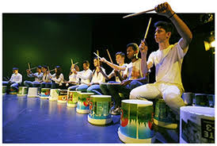
¿PERCUTIR?
Percusión, del latín percussio, es la acción y efecto de dar golpes repetidos. Su significado más frecuente está vinculado al ámbito de la música para nombrar al conjunto de los instrumentos de percusión de una banda o de una orquesta.
También, es una forma de expresar, a través del sonido, emociones y sensaciones profundas.
VEAMOS UN EJEMPLO DE PERCUTIR EN EL SIGUIENTE VIDEO
https://www.youtube.com/watch?v=0wuh7NPeB6Q

Slide 14
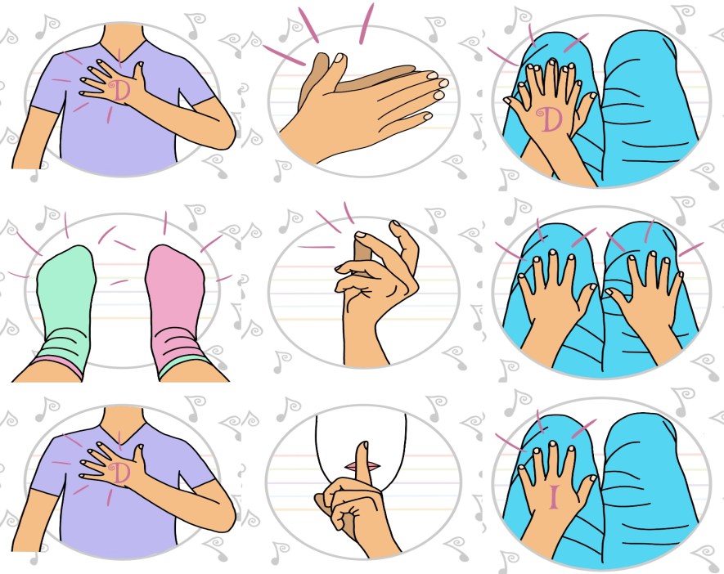
PERCUSIÓN CORPORAL
La percusión corporal es una disciplina que crea sonidos y ritmos usando únicamente partes del cuerpo
Veamos un ejemplo:
https://www.youtube.com/watch?v=uzXpvILRMog

Slide 15
TICKET DE SALIDA
RETROALIMENTACIÓN
Evaluación Formativa
ASIGNATURA: MÚSICA 4°
SEMANA 28
CIERRE
Nombre: _______________________________________
Entendemos por RITMO
a. Es un sonido popular
b. Es la música que escuchamos a diario
c. Es una combinación de SONIDOS y SILENCIOS
2. PERCUTIR es:
a. La acción y efecto de dar golpes repetidos
b. Llevar el ritmo en el cuerpo
c. Moverse siguiendo un ritmo alegre
Escribe qué entiende por PERCUSIÓN CORPORAL
___________________________________________________________________________________________________________________________________________________________________________________________________
Enviar fotografía de las respuestas al:
Correo:
patricia.osorio@colegio-jeanpiaget.cl
Celular: +56 9 630 360 66

